Slide 1
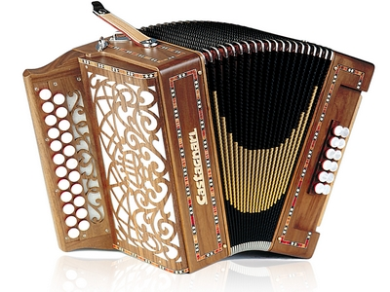
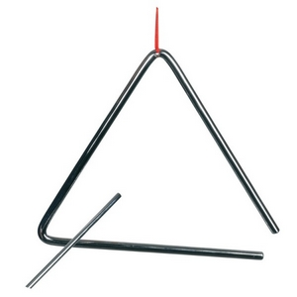
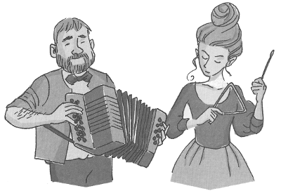
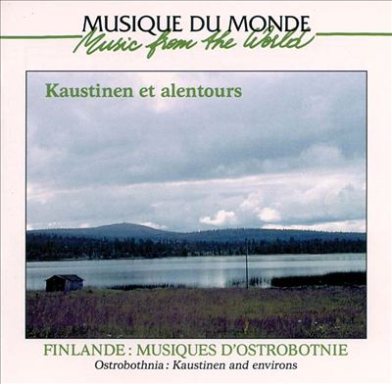
Musique du monde Finlande – Laihian polska Accordéon et triangle
Musique dansante et entrainante, ressemblant à une polka.
On y entend un accordéon et un triangle.
Le triangle ne résonne pas, il est tenu serré en main.
La polka est une danse traditionnelle villageoise dans de nombreux pays.
Les interprètes :
Harri Mäki : accordéon
Henry J. Mäki : triangle

